Slide 1
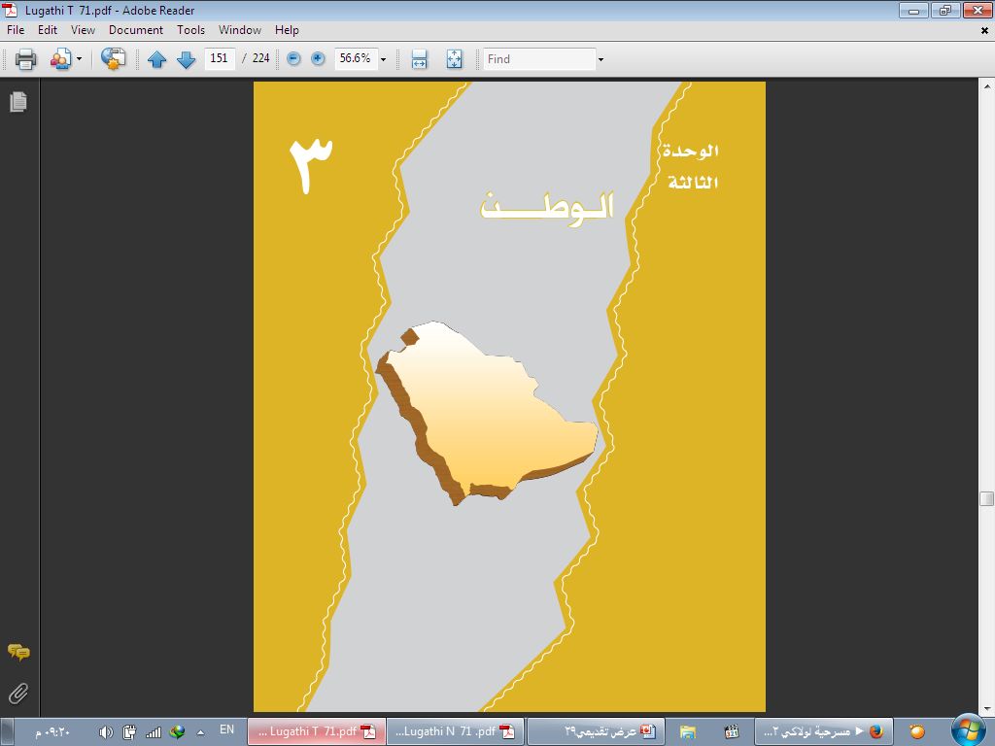
الموضوع : الرسم الإملائي
رسم التاء المفتوحة والمربوطة
ص 170

Slide 2
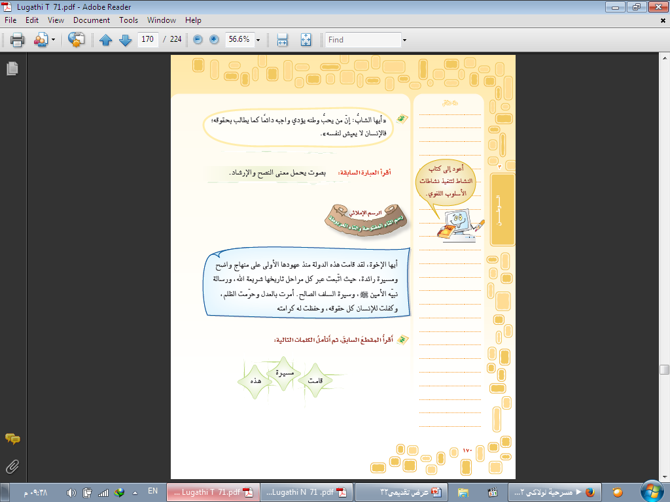

Slide 3
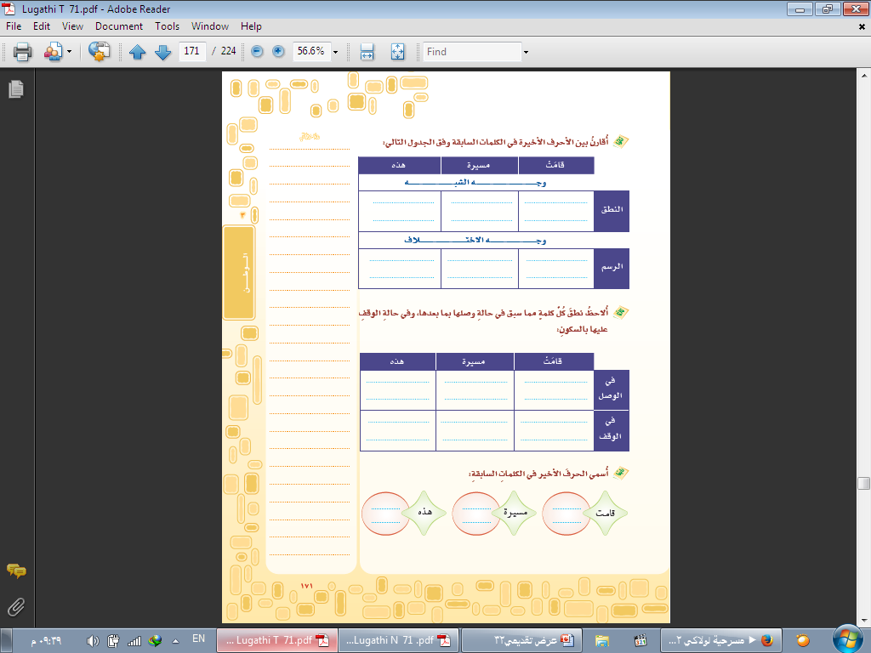
لا يوجد وجه شبه في النطق
تنتهي بتاء
تنتهي بتاء
( ه )
( ة )
( ت )
تنطق هاء
تنطق تاء
تنطق تاء
تنطق هاء
تنطق هاء ساكنة
تنطق تاء ساكنة
هاء
تاء مربوطة
تاء مفتوحة

Slide 4
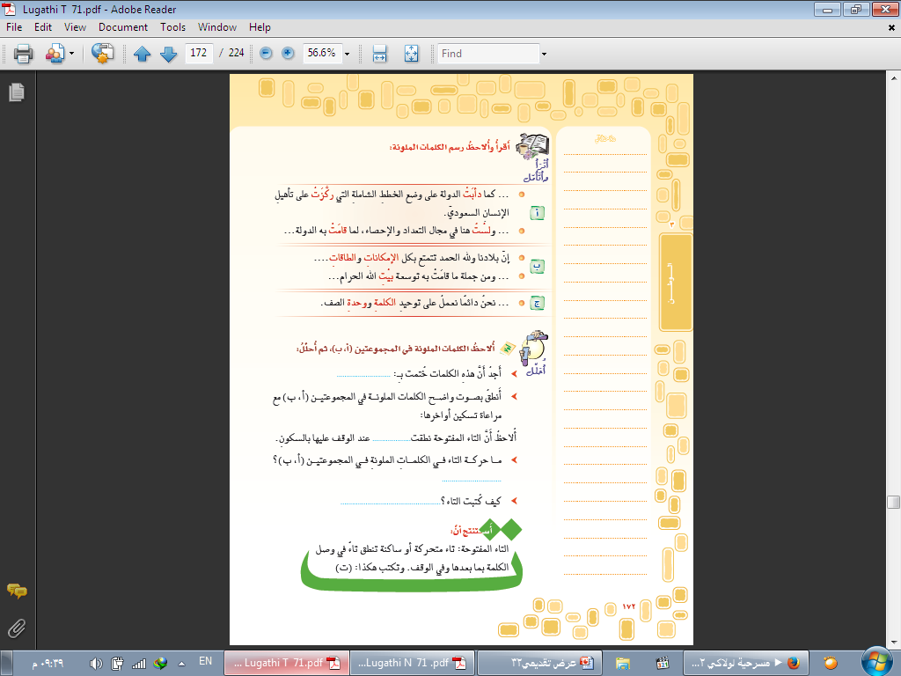
تاء مفتوحة
تاء
السكون والضم والكسر
( ت )

Slide 5
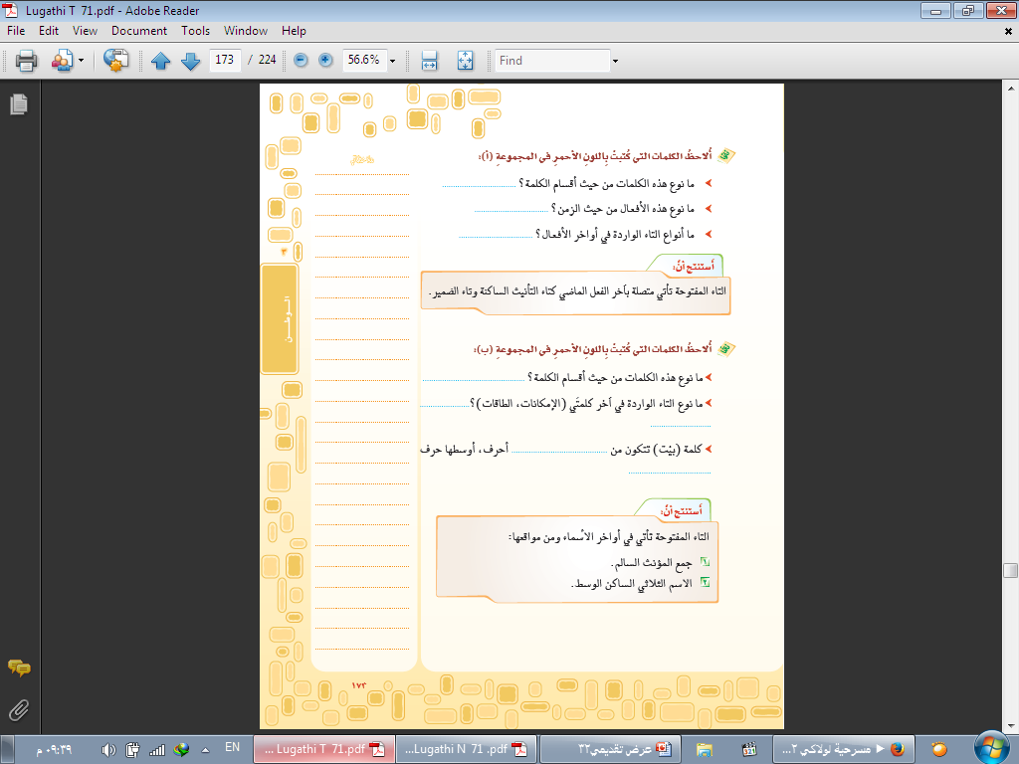
أفعال
ماضية
تاء التأنيث الساكنة وتاء الضمير
أسماء
تاء جمع المؤنث السالم
3
ساكن

Slide 6
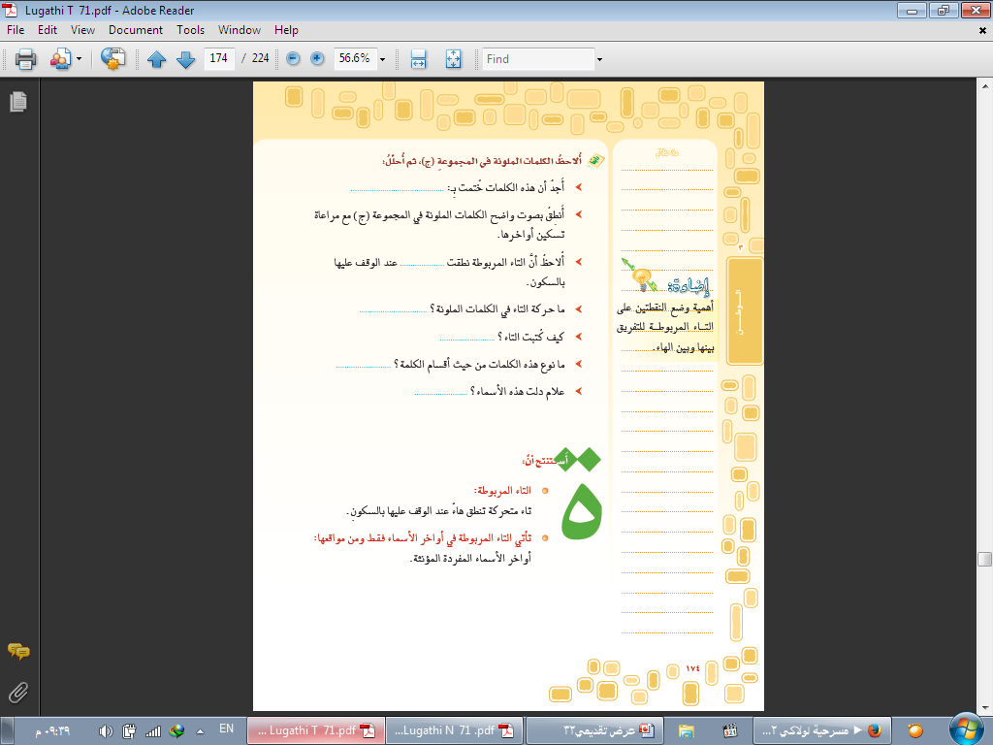
تاء مربوطة
هاء
الكسر
ـة ، ة
أسماء
المفردة المؤنثة

Slide 7
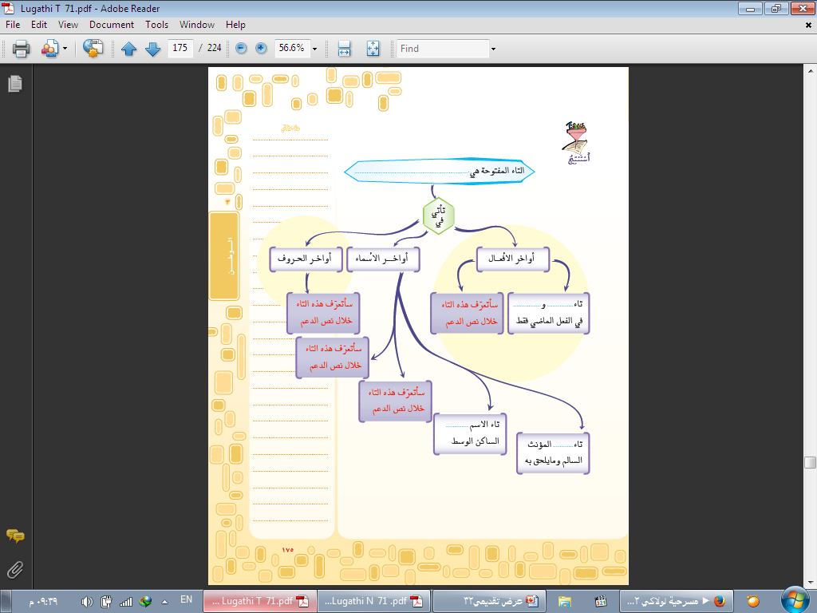
تاء متحركة أو ساكنة تنطق تاء في الوصل والوقف
تاء الضمير
التأنيث الساكنة
الثلاثي
جمع

Slide 8
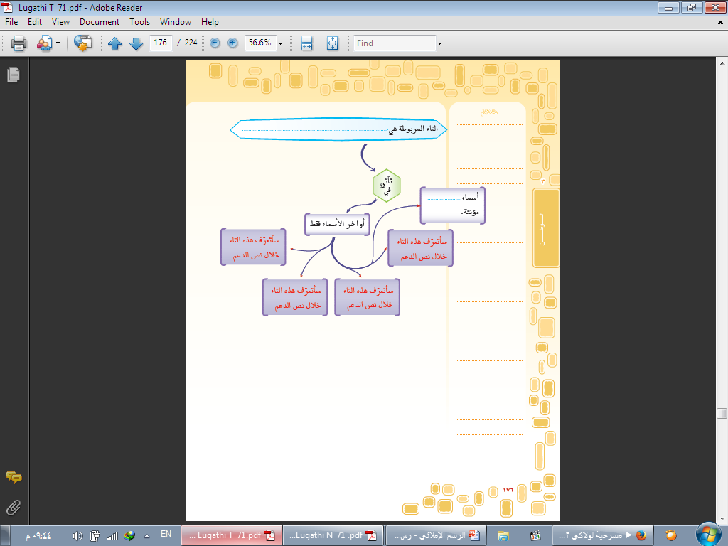
تاء متحركة تنطق هاء عند الوقف عليها بالسكون
مفردة

